Slide 1
Formations SAGEP 2020
Adresse mail officielle des Fabriques d’église
Etablir une règle de déviation vers une adresse privée

Slide 2
1. Cliquer sur le lien fourni dans l’email du SAGEP
https://mail.evechetournai.be/owa
Introduire IDENTIFIANT et MOT DE PASSE
Conseil : enregistrer votre adresse mail dans les Favoris de votre moteur de recherches (cliquer sur l’étoile à droite de la barre de recherches)

Slide 3
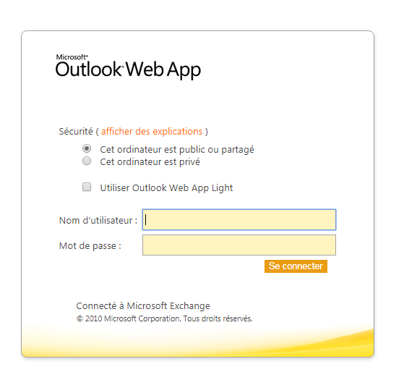
2. Entrer identifiant et mot de passe fournis dans l’email

Slide 4
3. Un message de sécurité va apparaître
Site non sécurisé ?
Ignorer ce message => cliquer sur « Aide » => ok

Slide 5
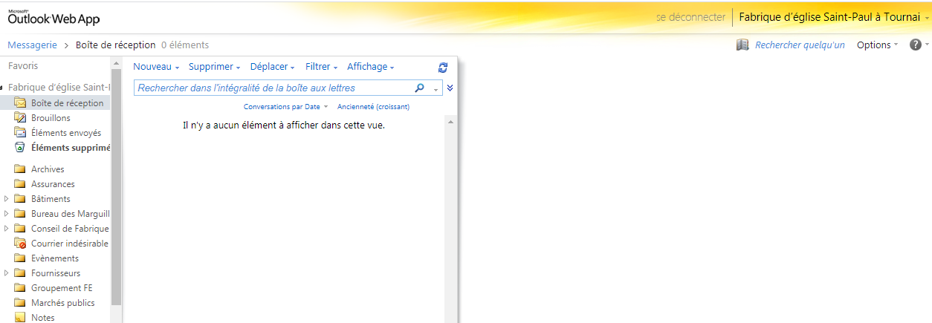
4. Etablir une déviation vers une adresse privée
Cliquer sur OPTIONS dans le coin supérieur droit

Slide 6
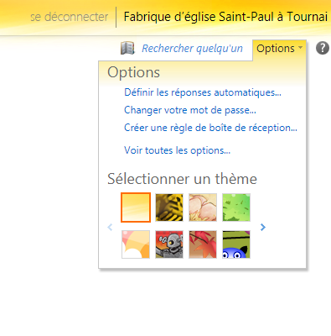
CLIQUER SUR CRÉER UNE REGLE DE BOITE DE RECEPTION

Slide 7
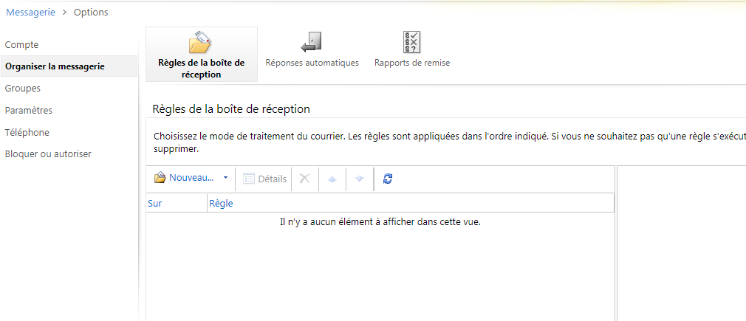
.
CLIQUER SUR « NOUVEAU »

Slide 8
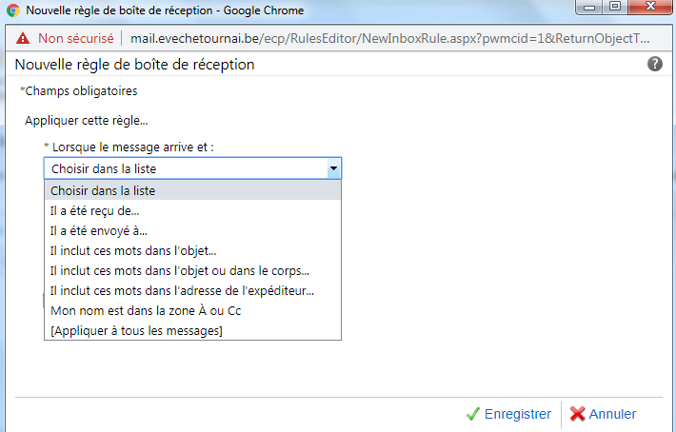
CHOISIR [APPLIQUER A TOUS LES MESSAGES]

Slide 9
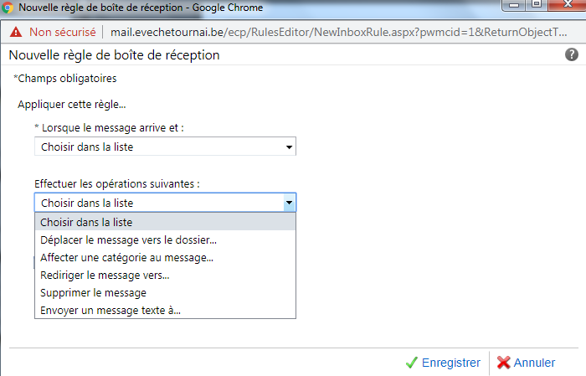
CHOISIR « REDIRIGER LE MESSAGE VERS…. »

Slide 10
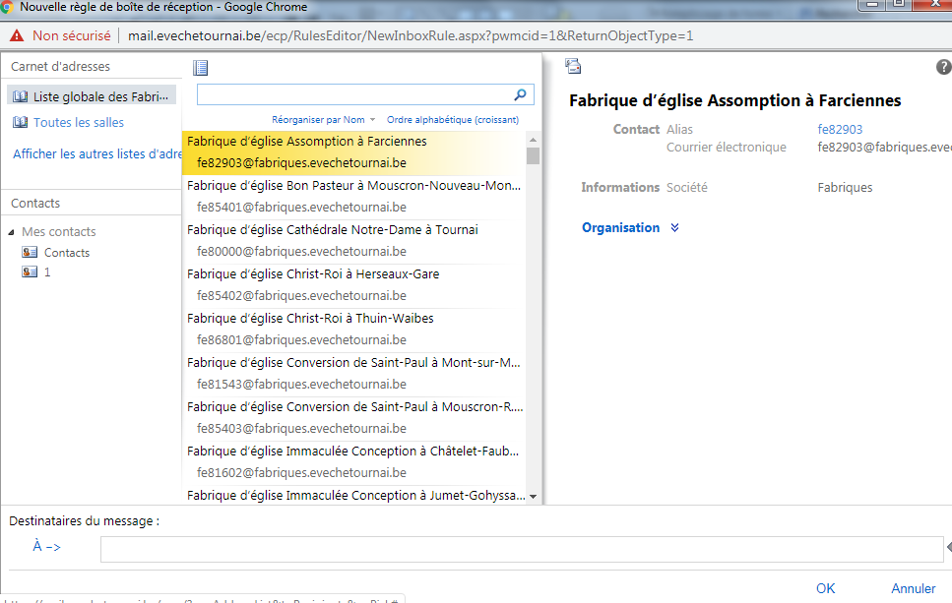
En bas, dans le rectangle « Destinataires du message » : indiquer l’adresse email désirée, Cliquer sur OK

Slide 11
ENREGISTRER CETTE NOUVELLE REGLE
Désormais, les emails reçus dans la boîte de la Fabrique sont redirigés automatiquement vers la boîte email de la personne choisie…

